Slide 1
图形与动画1
何明耘
电子科技大学
Notes:
先作几分钟教师介绍，本章主要是2个课时，第1节课主要是讲到图形学的发展，第2节课就是通过图形学应用以直观图片展示让学生产生兴趣，然后留一定时间与学生交流。

Slide 2
第九章 全局光照
ONE
1
思考一下：这部分内容应该在管线什么位置

Slide 3
一、全局光照
全局光照（global illumination，GI）模型
光线从光源发出，照射到物体上后，还会进行多次折射与发射，最后投射到人眼中。
全局光照计算需要考虑物体间的多次反射、折射、吸收光线的影响

Slide 4
一、全局光照
局部光照模型主要考虑光源发出的光对物体的直接影响，光源包括灯泡、太阳和手电等。
全局光照模型除了处理光源发出的光之外，还考虑其他多次反射或折射光的间接影响，如光线穿过透明或半透明物体，以及光线从一个物体表面反射到另一个表面等。
从某种意义上说，空间中每一个点都是光源，这需要巨大的运算量。

Slide 5
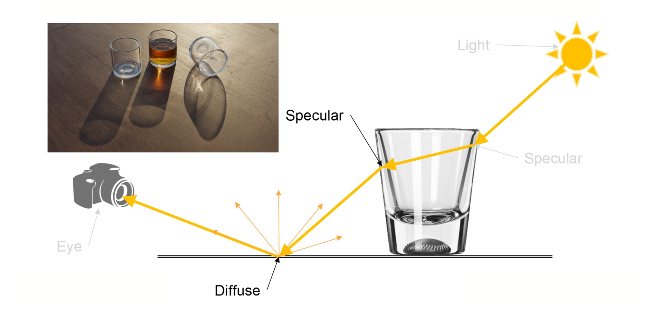
一、全局光照
各种高级光照现象
焦散
Notes:
https://www.chaos.com/blog/what-are-caustics-and-how-to-render-them-the-right-way

Slide 6
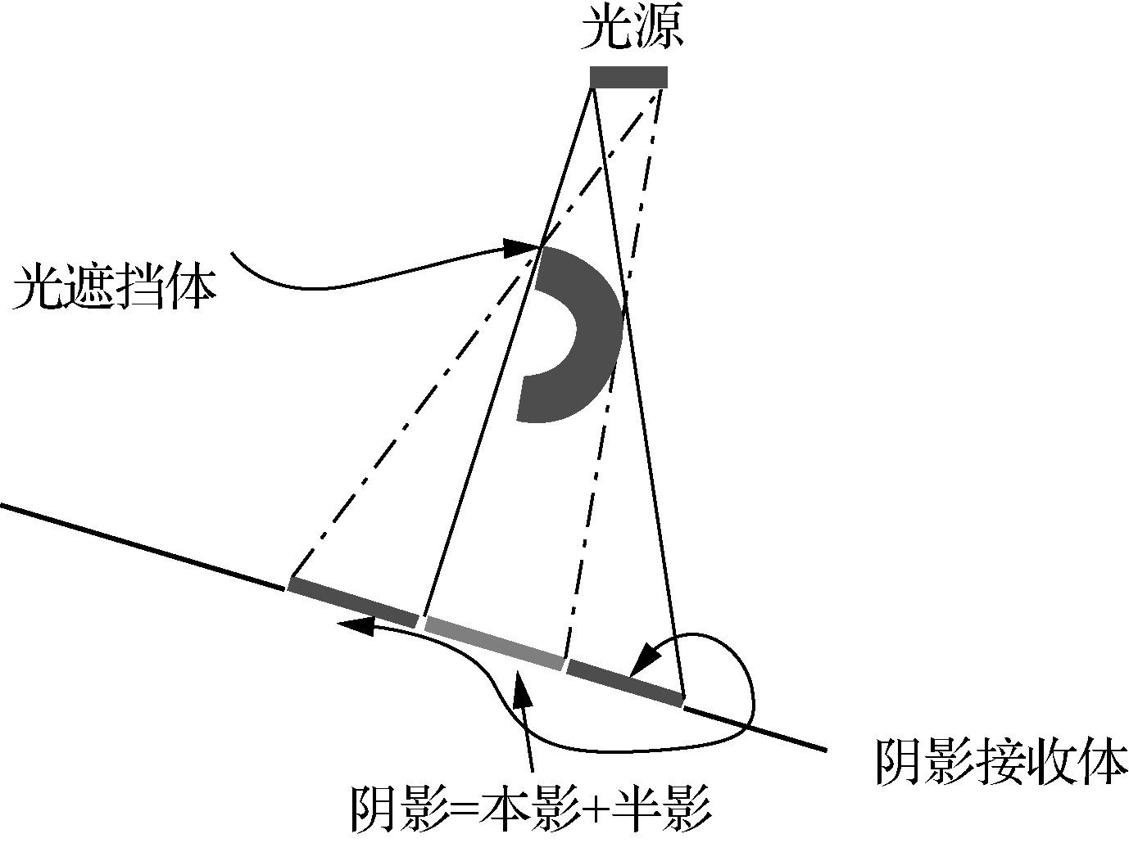
一、全局光照
各种高级光照现象
阴影

Slide 7
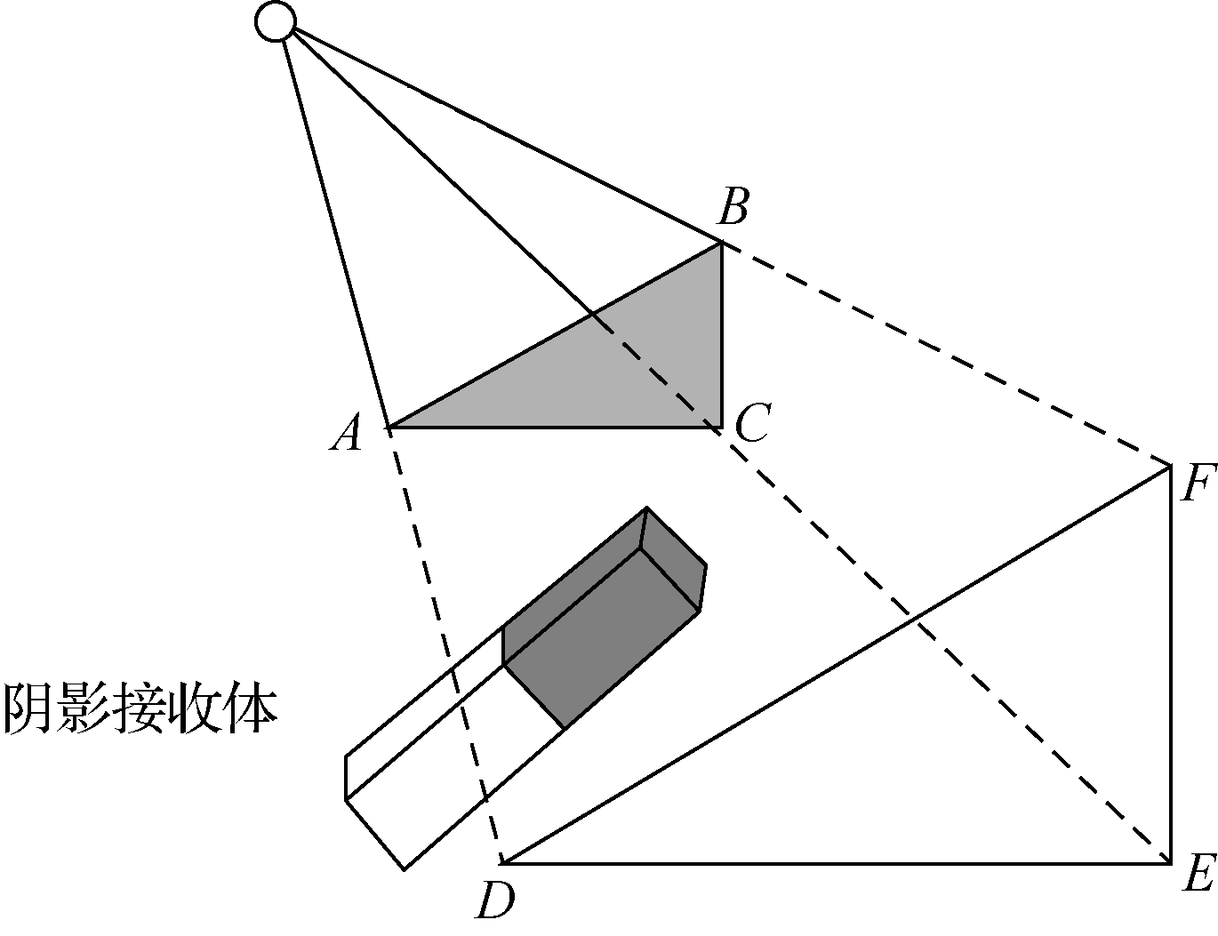
一、全局光照
各种高级光照现象
传统阴影算法
（1）平面阴影技术
（ 2 ）阴影图映射技术
（ 3 ）阴影体绘制技术

Slide 8
二、环境光遮蔽
环境光遮蔽（ ambient occlusion ， AO ）是全局光照的一种近似替代技术
通过描绘物体之间由于遮挡而产生的阴影，能够更好地捕捉场景中的细节，增强场景的深度感和立体感。
其函数实现方式并未严格遵循现实的物理模型，但效率较高，因此当前被游戏广泛应用
环境光遮蔽（包括其变种 SSAO 、 HBAO 等）

Slide 9
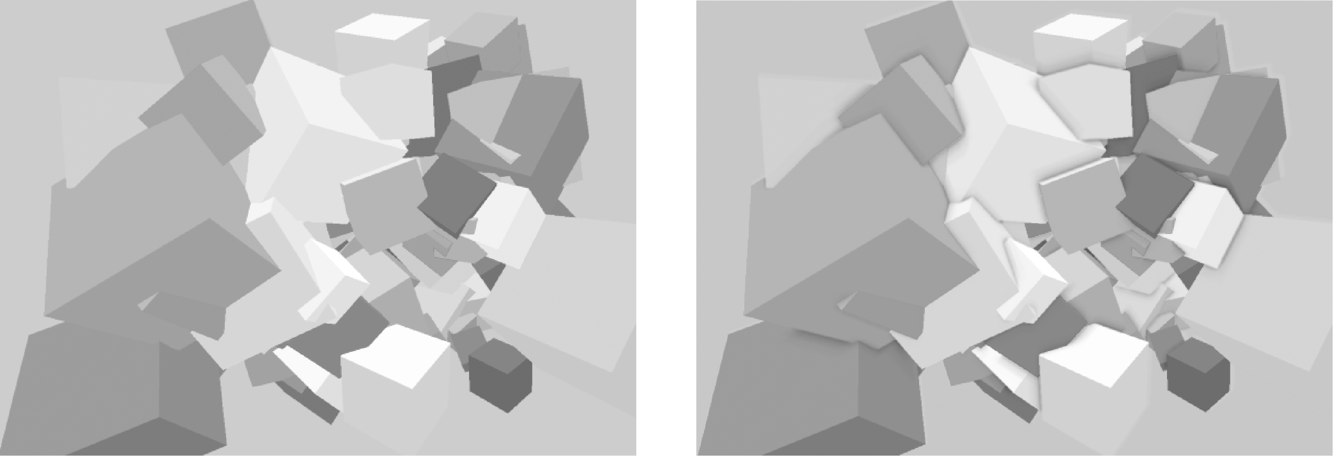
二、环境光遮蔽
在几何体表面任意一点的上方，用半径预定的半球探测该点的外部区域，决定光线是否在该点处被其他几何体阻挡，或者被吸收。
一旦各点的吸收幅度确定了，则几何体表面会形成一张灰度级的映射图，以此调制环境光对该几何体表面的贡献。

Slide 10
三、渲染方程
一个封闭场景包括光源表面在内的所有对象表面，尽管每个对象表面可能有不同的参数，但是都遵循着相同的物理规律。
任何对象的表面都吸收并反射一部分光线，任何对象的表面都可以作为发射器和接收器。
从能量守恒的角度分析和求解最后的稳定状态，从而避免通过多次反射跟踪光线求解。

Slide 11
三、渲染方程
由 Jim Kajiya 在 1986 提出来的“渲染方程”，该方程给出了一个模拟全局光照的模型。

Slide 12
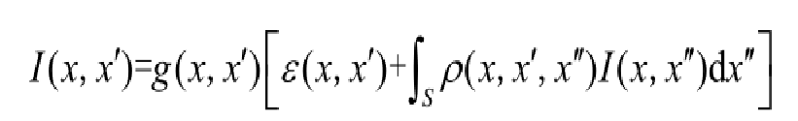
三、渲染方程
由 Jim Kajiya 在 1986 提出来的“渲染方程”，该方程给出了一个模拟全局光照的模型。
从 p' 到 p 的光照

Slide 13
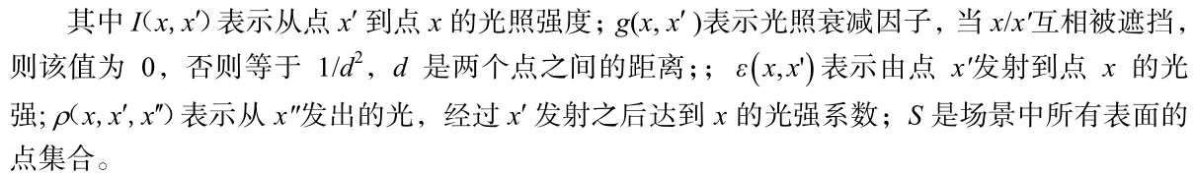
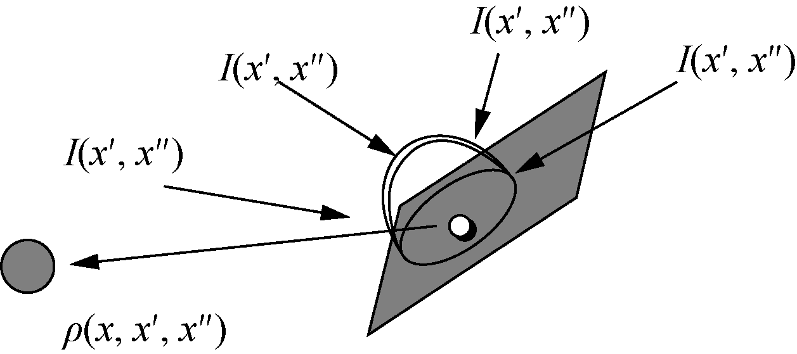
三、渲染方程
由 Jim Kajiya 在 1986 提出来的“渲染方程”，该方程给出了一个模拟全局光照的模型。
从 p' 到 p 的光照

Slide 14
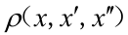
三、渲染方程
称为双向反射分布函数（ bidirectional reflection distribution function ， BRDF ），表示 处的表面材质属性。用于漫反射表面的 Lambert 模型和用于镜面反射的 Phong 模型都是 BRDF的简单特例。

Slide 15
三、渲染方程
基于数学方法的求解方法，包括如蒙特卡洛的随机抽样方法。
最新的如光子映射（ photon mapping ）已成为一种可行的方法，光子从创建到被吸收一般要经过多次反射和折射。光子映射从光源产生能携带能量的光子那一刻开始，一直跟踪每个光子，直到其能量被场景中对象表面吸收为止。这种方法潜在的优点在于能模拟真实世界场景的复杂光照效果。

Slide 16
三、渲染方程
优化计算
方法1：基于观察方向反向跟踪光线，减少光线跟踪计算量。
方法2：另一个特殊简化求解的方法是，考虑所有的表面是理想的漫反射表面，光在各个方向均匀反射，所以根据光发射的能量区域进行计算。

Slide 17
四、光线跟踪算法
光源所发出的大部分光线都不会进入成像平面，因此这些光线对于最终成像没有任何影响。简单的光线跟踪算法按照与光线传播相反的方向对光线来源进行跟踪，并只考虑最终到达成像平面的光线。

Slide 18
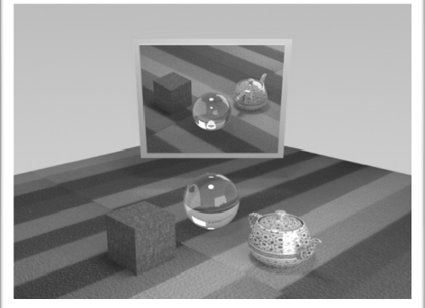
四、光线跟踪算法
如果不使用光线跟踪技术，就无法真实地绘制出这些对象表面的反射和折射等光线效果。
场景中阴影的复杂性，这是光线跟踪算法自动产生的效果，无须额外针对阴影进行处理。

Slide 19
四、光线跟踪算法
光线投射
光线投射是指从成像平面开始向场景投射光线
每个像素至少通过一条投射光线
每条投射光线要么与对象表面相交，要么与光源表面相交，
当投射光线与物体表面相交时，就根据光照条件计算该点处的颜色值
如果不与任何对象表面相交而投射到无穷远处（此时，像素颜色为背景色）

Slide 20
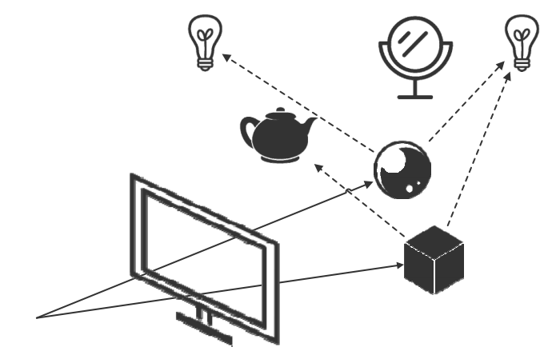
四、光线跟踪算法
检测投射光线
立方体的一条探测光线与茶壶相交，表明该点被茶壶遮挡，因此投射光线与立方体的交点只被其中的一个光源照亮

Slide 21
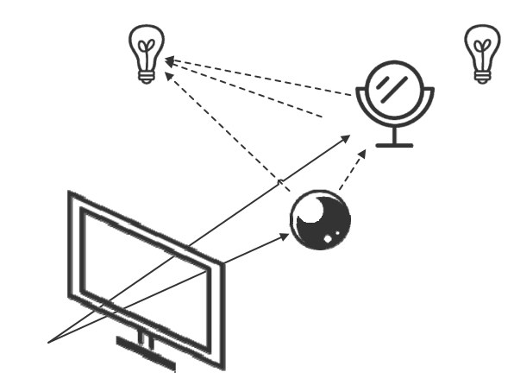
四、光线跟踪算法
检测投射光线
多次反射
一条探测光线可以直接到达左光源；
另一条探测光线通过镜面反射到达左光源

Slide 22
四、光线跟踪算法
检测投射光线
这是由于漫反射光线的数量过多，如果试图跟踪所有漫反射光线，则算法需要进行多次迭代，以至于永远不能结束。
因此，光线跟踪算法适用于高反射率表面较多的场景。

Slide 23
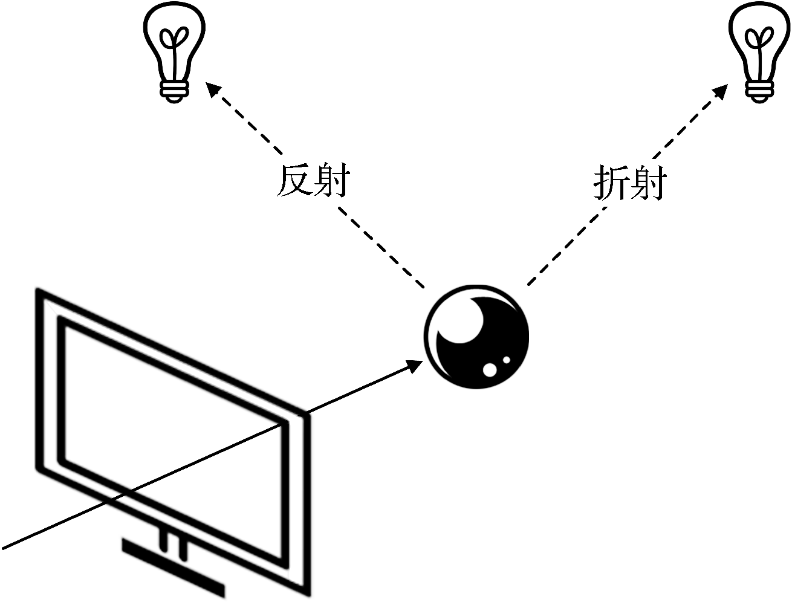
四、光线跟踪算法
检测投射光线
递归计算
入射光一部分被表面吸
收，其余部分则分为折射光和反射光

Slide 24
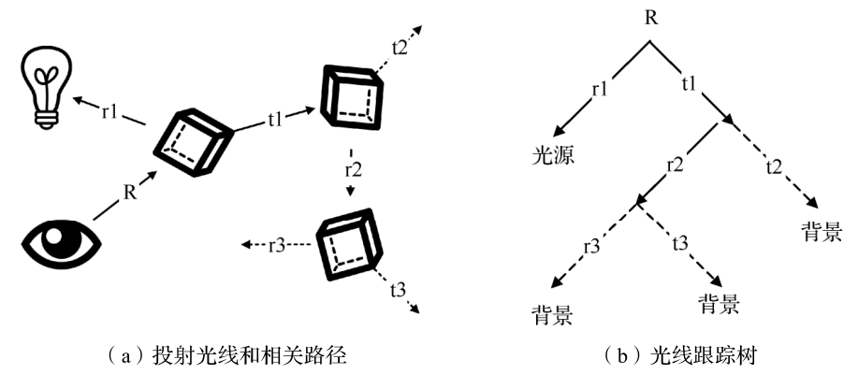
四、光线跟踪算法
检测投射光线
递归计算
（ 1 ）利用标准的反射模型，计算光源在该交点的亮度。
（ 2 ）沿理想反射光线的方向投射一条光线。
（ 3 ）沿折射光线的方向投射一条光线。

Slide 25
四、光线跟踪算法
递归计算
Image RayCast(Camera camera, Scene scene, int width, int height)
{
Image image = new Image(width, height);
for (int i = 0; i < width; i++) {
for (int j = 0; j < height; j++) {
Ray ray = ConstructRayThroughPixel(camera, i, j);
Intersection hit = FindIntersection(ray, scene);
image[i][j] = GetColor(hit);
}
}
return image;
}

Slide 26
四、光线跟踪算法
Image RayCast(Camera camera, Scene scene, int width, int height)
{
Image image = new Image(width, height);
for (int i = 0; i < width; i++) {
for (int j = 0; j < height; j++) {
Ray ray = ConstructRayThroughPixel(camera, i, j);
Intersection hit = FindIntersection(ray, scene);
image[i][j] = GetColor(hit);
}
}
return image;
}

Slide 27
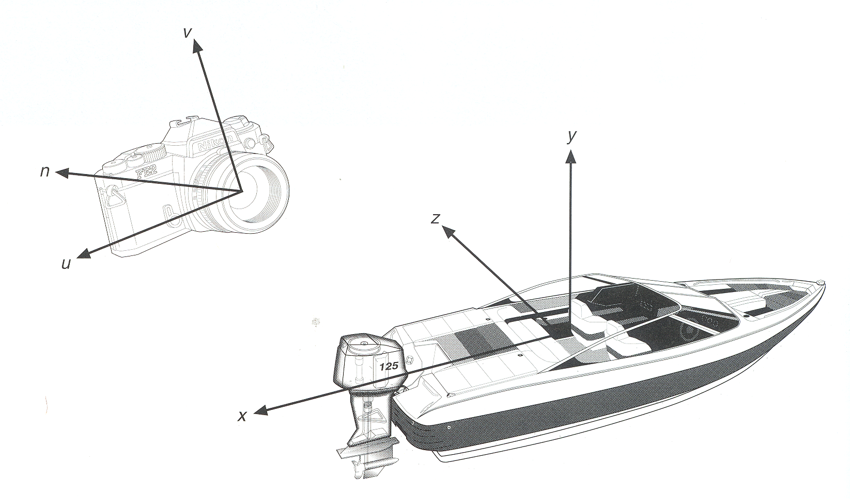
射线构造
四、光线跟踪算法
Up direction
View
Plane
back
towards
P₀
right
V
P
Ray: P = P₀ + tV

Slide 28
射线构造
四、光线跟踪算法
P1
Θ = frustum half-angle
d = distance to view plane
P₀
Θ
towards
right = towards x up
2*d*tan(Θ)
d
V
right
P
P1 = P₀ + d*towards – d*tan(Θ)*right
P2 = P₀ + d*towards + d*tan(Θ)*right
P2
P = P1 + (i/width + 0.5) * (P2 - P1)
= P1 + (i/width + 0.5) * 2*d*tan (Θ)*right
V = (P - P₀) / ||P - P₀ ||
Ray: P = P₀ + tV

Slide 29
计算交点
四、光线跟踪算法
Image RayCast(Camera camera, Scene scene, int width, int height)
{
Image image = new Image(width, height);
for (int i = 0; i < width; i++) {
for (int j = 0; j < height; j++) {
Ray ray = ConstructRayThroughPixel(camera, i, j);
Intersection hit = FindIntersection(ray, scene);
image[i][j] = GetColor(hit);
}
}
return image;
}

Slide 30
计算交点
四、光线跟踪算法
求交对象
球
三角形
空间分割

Slide 31
四、光线跟踪算法
P’
Ray: P = P₀ + tV
Sphere: |P - C|² - r ² = 0
P
V
r
P₀
C

Slide 32
四、光线跟踪算法
Ray: P = P₀ + tV
Sphere: |P - C|² - r ² = 0
Substituting for P, we get:
|P₀ + tV - C|² - r ² = 0
Solve quadratic equation:
at² + bt + c = 0
where:
a = |V|² = 1
b = 2 V • (P₀ - C)
c = |P₀ - C|² - r ²
P’
P
V
r
C
P₀
If ray direction
is normalized!
P = P₀ + tV

Slide 33
四、光线跟踪算法
考虑法线方向
N = (P - C) / ||P - C||
N
V
r
P
P₀
C

Slide 34
与三角形求交
四、光线跟踪算法
先计算与平面的交点
判断交点是否在三角形内
P
V
P₀

Slide 35
与平面的交点
四、光线跟踪算法
Ray: P = P₀ + tV
Plane: P • N + d = 0
Substituting for P, we get:
(P₀ + tV) • N + d = 0
Solution:
t = -(P₀ • N + d) / (V • N)
P
N
P = P₀ + tV
V
P₀

Slide 36
判断是否在三角形内
四、光线跟踪算法
T₃
Compute α, β:
P = α (T₂-T₁) + β (T₃-T₁)
Check if point inside triangle.
0 ≤ α ≤ 1 and 0 ≤ β ≤ 1
α + β ≤ 1
P
β
T₁
α
T₂
V
P₀

Slide 37
其他类型求交
四、光线跟踪算法
Cone, cylinder, ellipsoid:
Similar to sphere
Box
Intersect 3 front-facing planes, return closest
Convex polygon
Same as triangle (check point-in-polygon algebraically)
Concave polygon
Same plane intersection
More complex point-in-polygon test

Slide 38
计算光照值
四、光线跟踪算法
Image RayCast(Camera camera, Scene scene, int width, int height)
{
Image image = new Image(width, height);
for (int i = 0; i < width; i++) {
for (int j = 0; j < height; j++) {
Ray ray = ConstructRayThroughPixel(camera, i, j);
Intersection hit = FindIntersection(ray, scene);
image[i][j] = GetColor(hit);
}
}
return image;
}

Slide 39
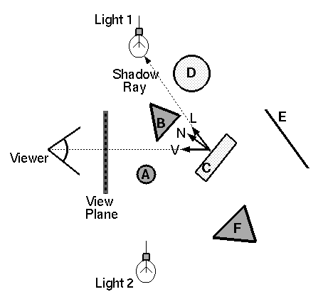
计算光照值– 直接照明
四、光线跟踪算法
直接追踪到光源，中间没有阻挡

Slide 40
计算光照值– 阴影
四、光线跟踪算法
直接追踪到光源，中间有阻挡
投射射线到每个光源
S_{i} = 0 if ray is blocked, S_{i} = 1 otherwise
0 < S_{i} < 1 → soft shadows (hack)

Slide 41
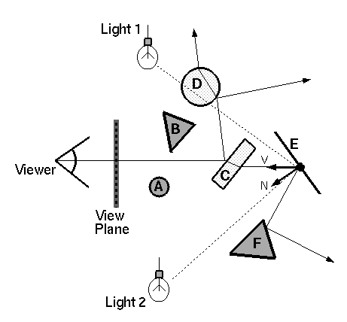
四、光线跟踪算法
计算光照值– 迭代
从该交点位置继续反向光线追踪
考虑镜面反射与折射

Slide 42
镜面反射追踪
四、光线跟踪算法
计算光照值– 迭代
Radiance
for mirror
reflection ray
I_{R}

Slide 43
折射追踪
四、光线跟踪算法
计算光照值– 迭代
Radiance for
refraction ray
I_{T}

Slide 44
折射追踪
四、光线跟踪算法
计算光照值– 迭代
K_{T} = 1 for translucent object, K_{T} = 0 for opaque
0 < K_{T} < 1 for object that is semi-translucent
Transparency
Coefficient
K_{T}

Slide 45
折射追踪
四、光线跟踪算法
计算光照值– 迭代
N
如果物体比较薄，则忽略光线方向的改变
Θ_{i}
L
η_{i}
η_{r}
T
Θ_{r}
Θ_{i}
T

Slide 46
折射追踪
四、光线跟踪算法
计算光照值– 迭代
N
Θ_{i}
L
η_{i}
η_{r}
T
否则Snell’s law:
Θ_{r}

Slide 47
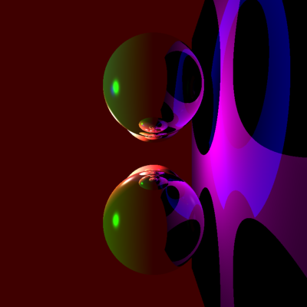
实例
Shane Liesegang

Slide 48
五、辐射度算法
辐射度算法通过分析辐射能在对象表面之间的转移和能量守恒定律，较为准确地建立对象表面的漫反射模型以模拟漫反射之间的相互作用效果。
辐射度算法假设场景中所有的物体都是潜在光源

Slide 49
五、辐射度算法
基本的辐射度算法首先将场景分解成许多小平面多边形，或称为面片（ patch ），每个面片都假定是理想的漫反射面
想象将眼睛紧贴在这个面片之上，然后向外看，将所能看到的所有面片的所有光强加在一起，从而计算出从场景中发出的所有能够击中这个面片的光强，称为总入射光强。

Slide 50
五、辐射度算法
迭代过程
第一次辐射度光照计算的结果，除了被初始光源直接照射的地方外，其他面片都是全黑的。
场景中的某些面片被照亮，它们自己也变成了光源，在后续的遍历中也能够向场景中的其他部分投射光线。
反复进行该循环遍历过程，直到光照的能量趋向稳定状态

Slide 51
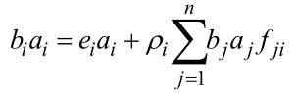
五、辐射度算法
辐射度方程
一部分是自己发射的辐射光，并假定整个面片的辐射光强度是一个常量；
另一部分是反射光，它是由所有其他面片发出并到达第 i 个面片的光强度引起的

Slide 52
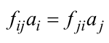
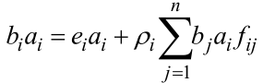
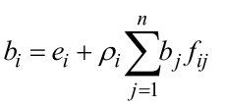
五、辐射度算法
辐射度方程
系数f_{ij} 为面片 i 和面片 j 之间的排列因子（ form factor ），它表示光线从面片 i 到面片 j 的能量比重
排列因子的大小取决于两个面片间的朝向、两个面片间的距离，以及是否有其他的面片遮挡了从面片 j 到面片 i 的光线。

Slide 53
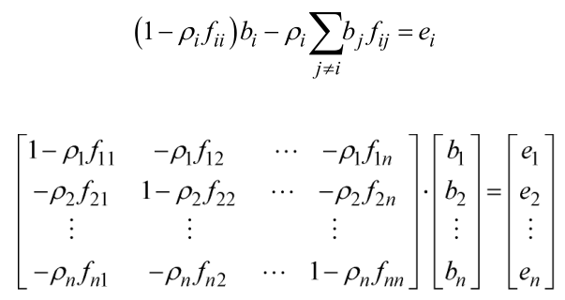
五、辐射度算法
辐射度方程

Slide 54
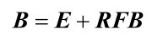
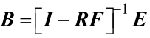
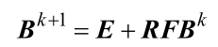
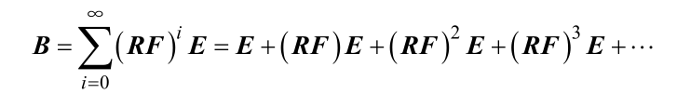
五、辐射度算法
辐射度方程求解
迭代求解

Slide 55
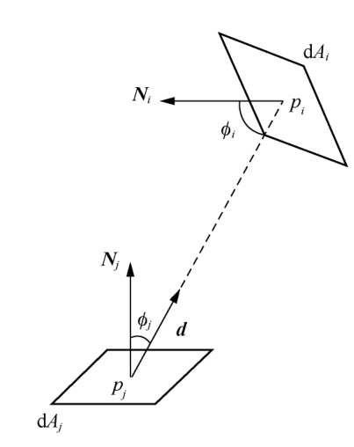
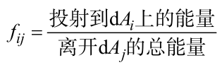
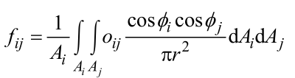
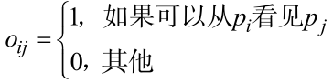
五、辐射度算法
计算排列因子

Slide 56
五、辐射度算法
计算排列因子
尽管上面这个积分形式很简单，但只有几种特殊的情况能够求出解析解。对于真实的场景，需要使用数值求解的方法

Slide 57
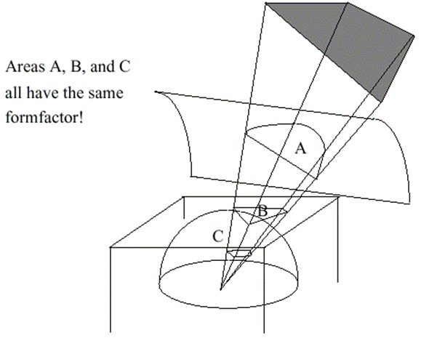
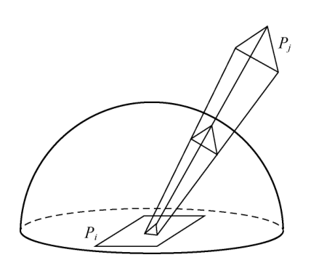
五、辐射度算法
计算排列因子
半球体法
假设有一个半球体把面片P_{i}和面片 P_{j}隔开，假定需要计算从面片P_{i}上的点到达面片P_{j}上的光。

Slide 58
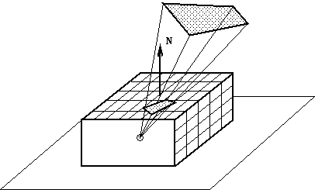
五、辐射度算法
计算排列因子
半立方体
半立方体的中心位置和半球体一样，但是半立方体的表面被分割为许多称为像素的小正方形。

Slide 59
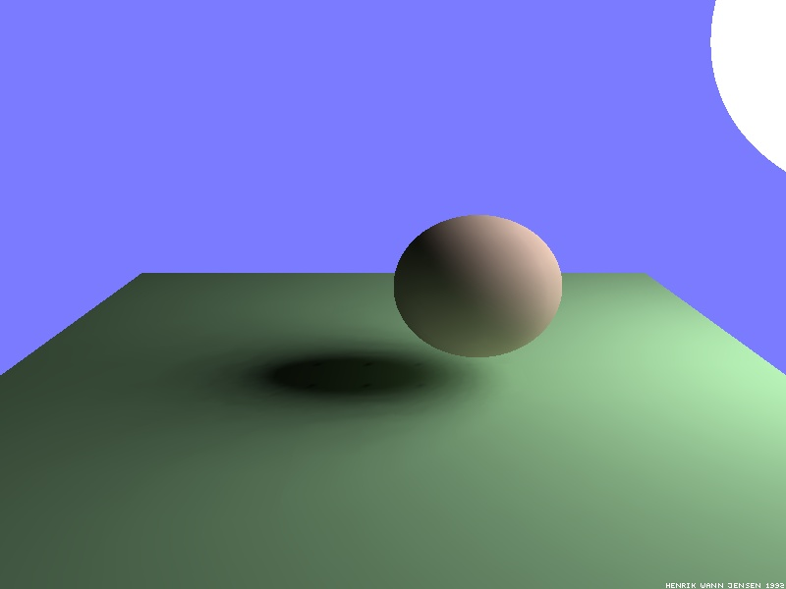
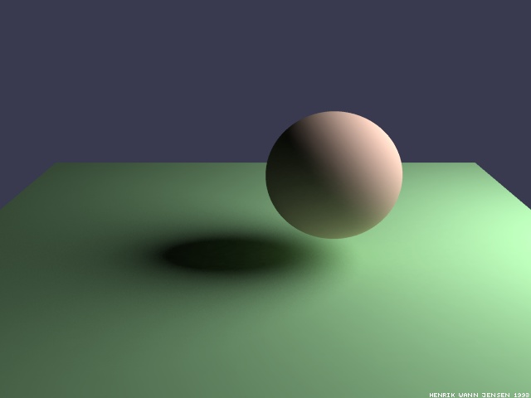
Which is better?
六、总结分析
Raytraced
Radiosity

Slide 60
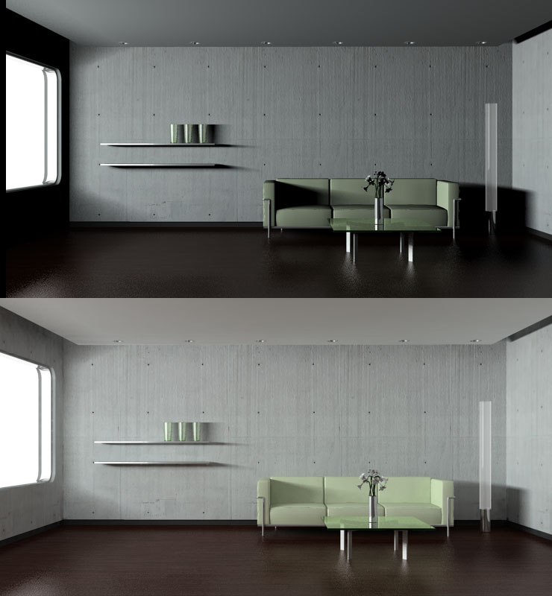
Which is better?
六、总结分析

